Slide 1
Sincronização em
Sistemas Distribuídos
Alcides Calsavara

Slide 2
Conteúdo
Relógios lógicos
Relógicos físicos
Algoritmos de eleição

Slide 3
Eventos e relógios
A ordem de eventos que ocorrem em processos distintos pode ser crítica em uma aplicação distribuída (ex: make, protocolo de consistência de réplicas).
Em um sistema com n computadores, cada um dos n cristais terá uma frequência própria, fazendo com que os n relógios percam seu sincronismo gradualmente.

Slide 4
Relógios lógicos
Princípios:
  1. Somente processos que interagem precisam sincronizar seus relógios.
  2. Não é necessário que todos os processos observem um único tempo absoluto; eles somente precisam concordar com relação à ordem em que os eventos ocorrem.
» Ordenação parcial de eventos
» Ordenação causal potencial

Slide 5
Relógios lógicos (cont.)
Relação acontece-antes ( -» ):
  1. Sejam x e y eventos num mesmo processo tal que x ocorre antes de y. Então x -» y é verdadeiro.
  2. Seja x o evento de uma mensagem a ser enviada por um processo, e y o evento dessa mensagem ser recebida por outro processo. Então x -» y é verdadeiro.
  3. Sejam x, y e z eventos tal que x -» y e y -» z. Então x -» z é verdadeiro.

Slide 6
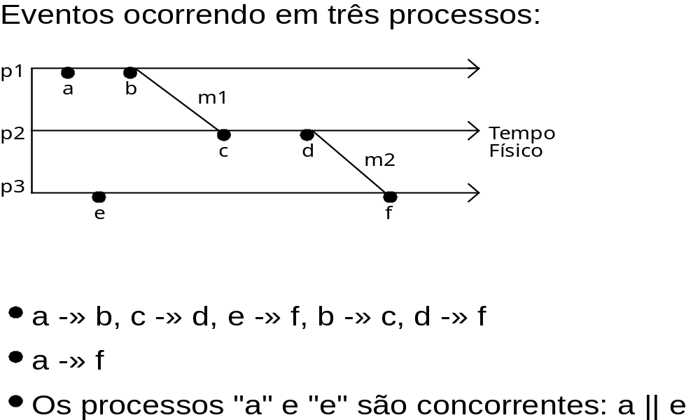
Relógios lógicos (cont.)

Slide 7
Relógios lógicos (cont.)
Implementação: Cada processo p mantém seu próprio relógio lógico (um contador, por software), Cp, usado para fazer timestamp de eventos. Cp(x) denota o timestamp do evento x no processo p, e C(x) denota o timestamp do evento x em qualquer processo.
  LC1: Cp é incrementado antes de cada evento em p.
  LC2: (a) Quando um processo p envia uma mensagem m, ele concatena a informação t=Cp a m, enviando (m,t).
  (b) Quando um processo q recebe a mensagem (m,t), ele computa Cq := max(Cq, t) e aplica LC1 antes de fazer timestamp do evento de recebimento da mensagem.

Slide 8
Exemplo de aplicação do algoritmo de relógios lógicos
P1
0
6
12
18
24
30
36
42
48
54
60
P2
0
8
16
24
32
40
48
56
64
72
80
P3
0
10
20
30
40
50
60
70
80
90
100
A
B
C
D

Slide 9
Exemplo de aplicação do algoritmo de relógios lógicos
P1
0
6
12
18
24
30
36
42
48
70
76
P2
0
8
16
24
32
40
48
61
69
77
85
P3
0
10
20
30
40
50
60
70
80
90
100
A,0
B,24
C,60
D,69

Slide 10
Relógios lógicos (cont.)
Ordenação total de eventos: dois eventos nunca ocorrem exatamente no mesmo instante de tempo.
  1. Se x ocorre antes de y no mesmo processo, então C(x) é menor que C(y).
  2. Se x e y correspondem ao envio e ao recebimento de uma mensagem, então C(x) é menor que C(y).
  3. Para todos os eventos x e y, C(x) é diferente de C(y).
Implementação: concatenar o número do processo ao timestamp.

Slide 11
Relógios físicos
GMT: Greenwich Mean Time
BIH: Bureau Internacional de l’Heure
TAI: International Atomic Time
UTC: Universal Coordinated Time
NIST: National Institute of Standard Time
WWV: estação de rádio de ondas curtas
GEOS: Geostationary Environment Operational Satellite

Slide 12
Relógios físicos (cont.)
Algoritmo de Berkeley:
  A rede não dispõe de uma máquina com um receptor WWV
  A rede dispõe de um time server que faz polling nas outras máquinas a fim de obter a hora marcada por cada uma, fazer uma média entre essas horas e divulgar essa média para todas as máquinas.
NTC: Network Time Protocol
  Sub-rede hierárquica de sincronização
  Servidores primários (WWV) e secundários

Slide 13
Relógios físicos (cont.)
Algoritmo de Cristian:
  A rede dispõe de um time server (receptor WWV)
  Uma máquina cliente envia uma mensagem pedindo a hora certa ao time server
  Ao receber a mensagem resposta do time server, o cliente adiciona o tempo médio de envio de mensagens à hora recebida. Esse tempo médio é calculado pelo próprio cliente considerando as horas de envio e recebimento das mensagens e ainda o tempo gasto pelo time server para processar o pedido.

Slide 14
Algoritmo de Cristian
Máquina M
Timer Server
T0
R ?
d
I
d
T1
R
d = ( T1 – T0 – I ) / 2
T = R + d

Slide 15
Algoritmos de eleição
Eleição de um processo coordenador em algoritmos distribuídos
Algoritmo Bully:
  1. Um processo P envia uma mensagem ELECTION para todos os processos de maior número.
  2. Se nenhum processo responde, P vence a eleição e se torna o coordenador.
  3. Se um dos processos responde este inicia sua participação na eleição a partir do passo 1. O trabalho de P está feito.

Slide 16
Algoritmos de eleição (cont.)
Algoritmo de Anel:
  Um processo constrói uma mensagem ELECTION contendo seu número e envia ao seu sucessor. Se o sucessor estiver parado, a mensagem é enviado ao sucessor do sucessor.
  O processo que recebe a mensagem insere seu próprio número na mensagem e passa para o seu sucessor.
  Quando a mensagem retorna ao processo que originou a eleição, este descobre quem é novo coordenador (o processo com número maior) e, em seguida, envia uma mensagem COORDINATOR comunicando o fato.

